Slide 1
TRƯỜNG ĐẠI HỌC TÀI NGUYÊN VÀ MÔI TRƯỜNG
1
Báo cáo giữa kì
PHÁT HIỆN PHẦN MỀM ĐỘC HẠI PDF DỰA TRÊN CÂY QUYẾT ĐỊNH TỐI ƯU HÓA
Nhóm 4
Vũ Minh Đức | 0950080093
Phạm Thị Thảo Dương | 0950080095
Phạm Minh Tuấn | 0950080115

Slide 2
Mục lục
1. Giới thiệu
2.Mô tả dataset
3.Chuẩn hóa dữ liệu
4.Mô hình
5.Chia tập dữ liệu
6.Chạy mô hình
7.Kết quả của thuật toán
8.Kết luận

Slide 3
1.Giới thiệu
Thách thức lớn nhất là việc phát hiện và ngăn chặn malware, đặc biệt là các loại malware được nhúng trong các tệp PDF - một định dạng phổ biến và rộng rãi được sử dụng trong doanh nghiệp và giáo dục.
Trong bài thuyết trình này, chúng em sẽ giới thiệu mô hình Cây Quyết định Tối ưu hóa (O-DT).
1

Slide 4
2.Mô tả dataset
Tên: CIC-Evasive-PDFMal2022 Nguồn: https://www.kaggle.com/datasets/kk0105/cicpdfmal2022
Nguồn: Tập dữ liệu này được phát triển bởi Canadian Institute for Cybersecurity (CIC) - một tổ chức hàng đầu trong lĩnh vực nghiên cứu và giáo dục về an ninh mạng tại Canada.

Slide 5
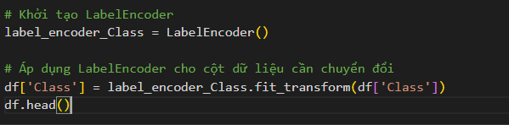
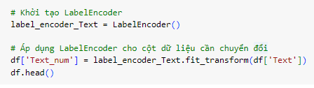
3. Chuẩn hóa dữ liệu

Slide 6
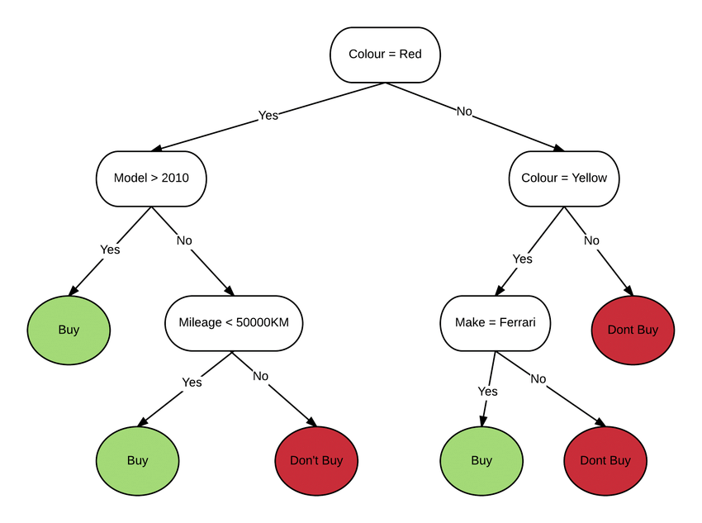
4.Mô hình
Decision tree

Slide 7
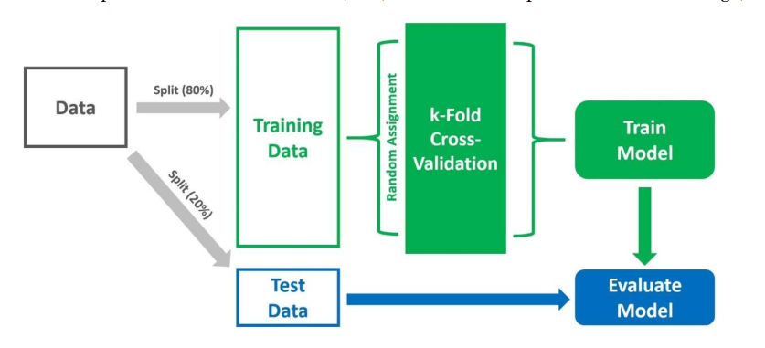

5.Chia tập dữ liệu

Slide 8
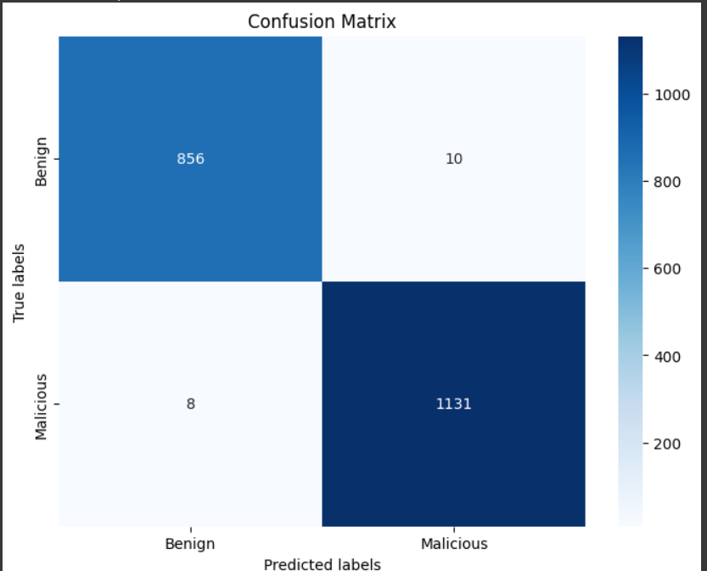
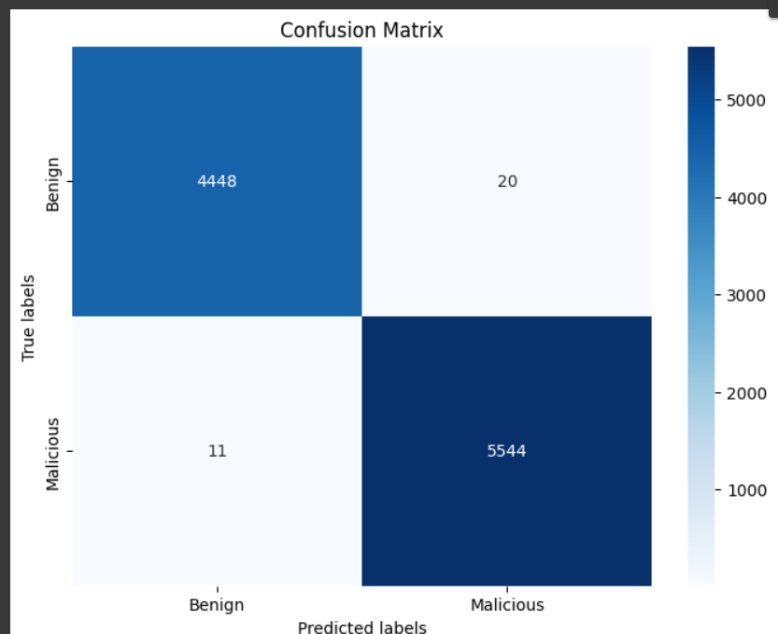
6.Chạy mô hình

Slide 9
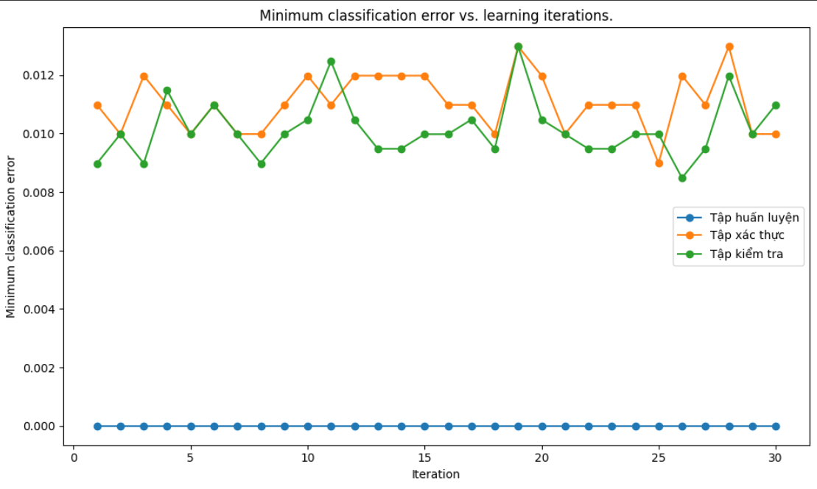

Slide 10
7.Kết quả thuật toán
Đánh giá mô hình trên tập Test
 | Score
accuracy | 0.96
precision | 0.98
recall | 0.95
f1 | 0.96

Slide 11
 | Score
accuracy | 98.84%
 | Score
accuracy | 100%
Bài báo
Bài nhóm

Slide 12
8.Kết Luận
Bài báo nghiên cứu này đã giới thiệu sức mạnh của thuật toán học máy AdaBoost kết hợp với Decision Trees để đạt được hiệu suất. Kết quả thử nghiệm cho thấy hệ thống này có độ chính xác cao ấn tượng.

Slide 13
Thank you

